Slide 1
CHÀO MỪNG CÁC EM
ĐẾN VỚI LỚP HỌC ĐỊA LÍ!

Slide 2
Ô
CỬA
BÍ
MẬT

Slide 3
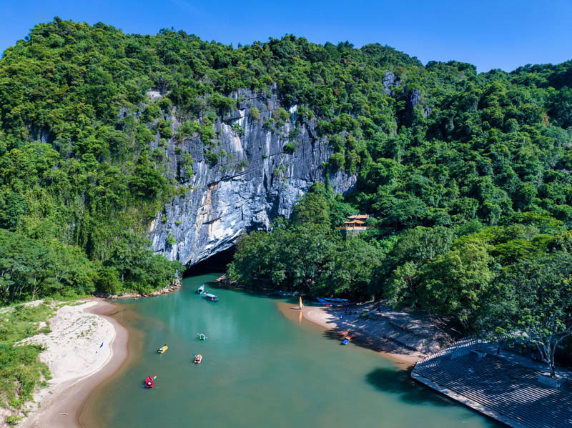
1
2
3
4
Notes:
Bấm vào các ô 1,2,3,4 nhỏ để xuất hiện câu hỏi Bấm vào các ô 1,2,3,4 to để hiện để hiện hình ảnh (nếu trả lời đúng)

Slide 4
Câu 1: Tỉnh nào dưới đây không thuộc Bắc Trung Bộ?
A. Bắc Giang
B. Hà Tĩnh
C. Nghệ An
D. Thanh Hoá

Slide 5
Câu 2: Bắc Trung Bộ tiếp giáp với quốc gia nào dưới đây?
A. Trung Quốc
B. Thái Lan
C. Lào
D. Cam – pu - chia

Slide 6
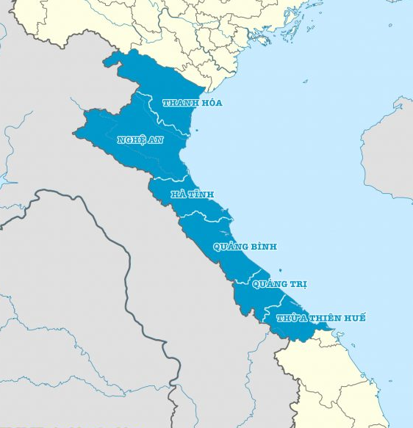
Câu 3: Bắc Trung Bộ có giáp biển Đông không?
Bắc Trung Bộ có giáp biển Đông

Slide 7
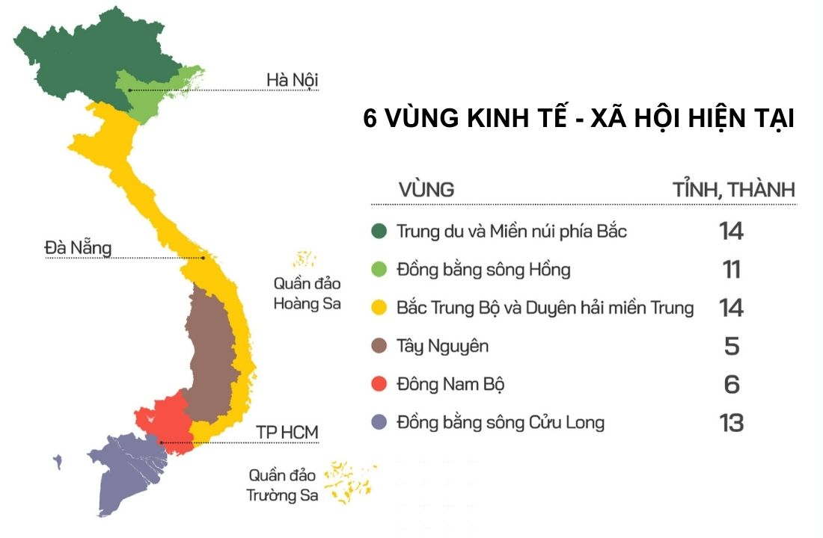
Câu 4: Bắc Trung Bộ là một bộ phận lãnh thổ của vùng kinh tế nào?
Vùng Bắc Trung Bộ và Duyên hải miền Trung.

Slide 8
Động Phong Nha – Kẻ Bàng

Slide 9
BÀI 13:
BẮC TRUNG BỘ

Slide 10
NỘI DUNG BÀI HỌC
I
Vị trí địa lí và phạm vi lãnh thổ.
III
Đặc điểm phân bố dân cư.
Đặc điểm điều kiện tự nhiên và tài nguyên thiên nhiên.
Đặc điểm phát triển và phân bố kinh tế
II
IV

Slide 11
I
VỊ TRÍ ĐỊA LÍ VÀ PHẠM VI LÃNH THỔ
Notes:
Ảnh: Đồi chè Thanh Chương, Nghệ An

Slide 12
HOẠT ĐỘNG CẶP ĐÔI
Dựa vào hình 11.1 và mục 1, hãy trình bày đặc điểm vị trí địa lý và phạm vi lãnh thổ của Bắc Trung Bộ.

Slide 13
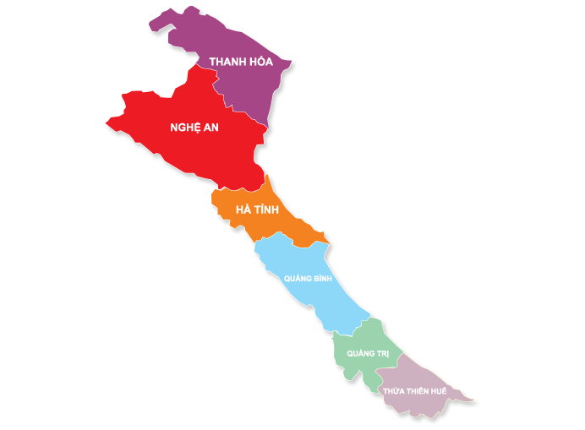
Diện tích
51,2 nghìn km²
(15,5% diện tích cả nước – 2021)
Bao gồm
6 tỉnh

Slide 14
Tiếp giáp
Trung du miền núi Bắc Bộ
Đồng bằng sông Hồng
Duyên hải Nam Trung Bộ
Nước Lào.

Slide 15
Vị trí
Kết nối khu vực phía bắc với nam nhờ tuyến đường quốc gia, tuyến đường ngang nối các thành phố, cảng biển phía đông với các cửa khẩu.
Gần đường hàng hải quốc tế thuận lợi giao lưu khu vực và thế giới.

Slide 16
II
ĐẶC ĐIỂM ĐIỀU KIỆN TỰ NHIÊN VÀ TÀI NGUYÊN THIÊN NHIÊN.
Notes:
Ảnh: Biển Cồn Cỏ, Quảng Trị

Slide 17
Bắc Trung Bộ có thiên nhiên phân hóa khá đa giàu truyền thống lịch sử - văn hóa, người dân cần cù, sáng tạo, giàu nghị lực.

Slide 18
Hoạt động nhóm
Khai thác Hình 13.1 – 13.2 và thông tin mục 2 và 3 SGK tr.177 – tr.179 và trả lời câu hỏi:
Nhóm lẻ
Nhóm chẵn
Trình bày đặc điểm phân hóa tự nhiên của Bắc Trung Bộ.
Trình bày và giải thích đặc điểm phân bố dân cư Bắc Trung Bộ.

Slide 19
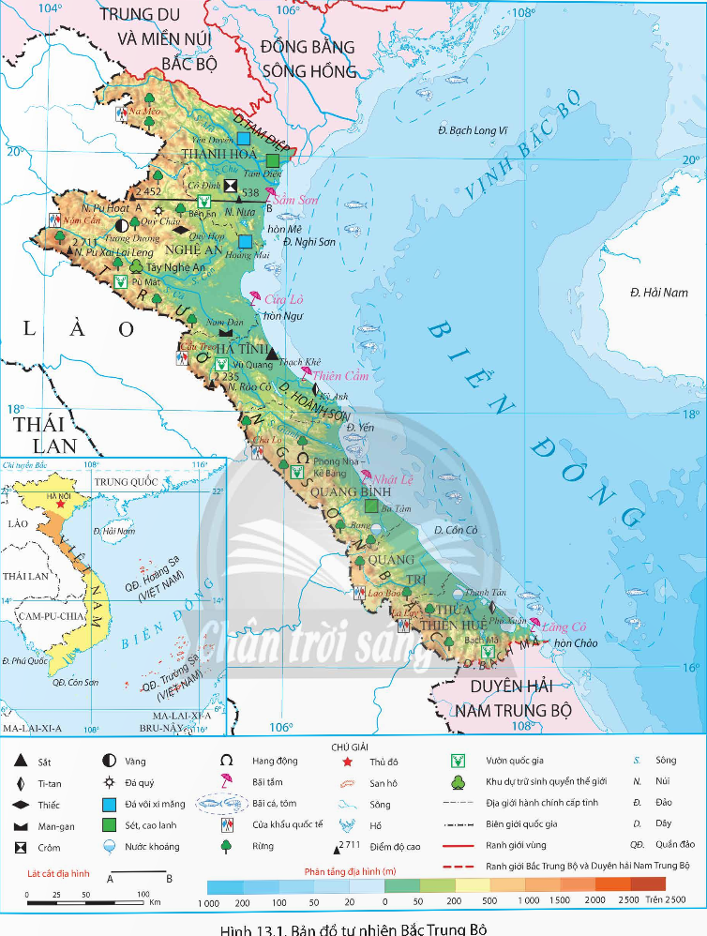
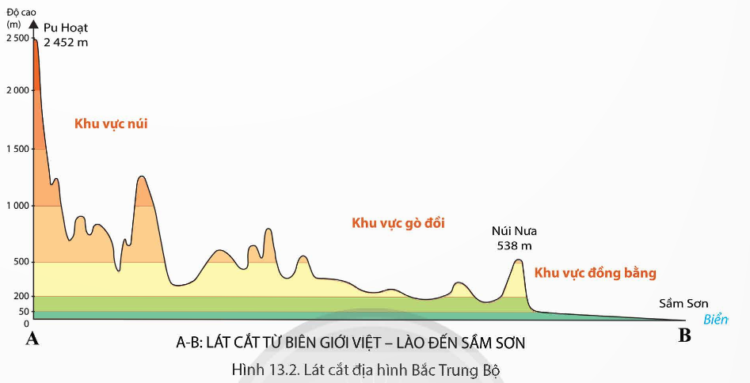

Slide 20
Địa hình
Lãnh thổ: trải dài chiều bắc – nam
Dạng địa hình: tây → đông
Phía Tây
Phía Đông
Đồi, núi
Đồng bằng ven biển và vùng biển đảo
Hình thành cơ cấu kinh tế đặc trưng lâm nghiệp, nông nghiệp và khai thác, nuôi trồng hải sản.

Slide 21
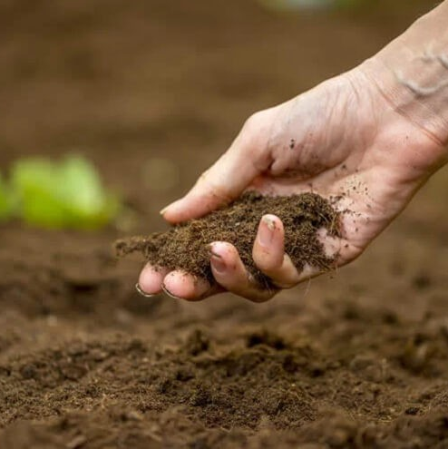
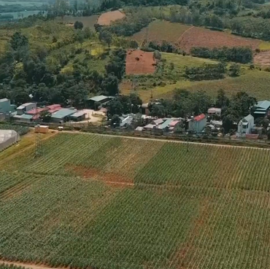
Đất
Đất phù sa ở đồng bằng Thanh Hóa, Nghệ An, Hà Tĩnh..

Slide 22
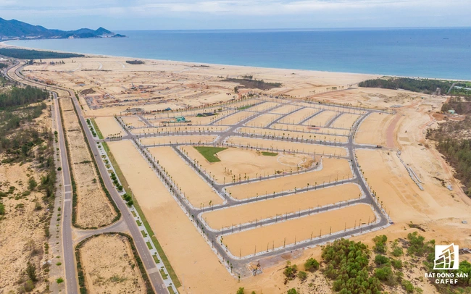
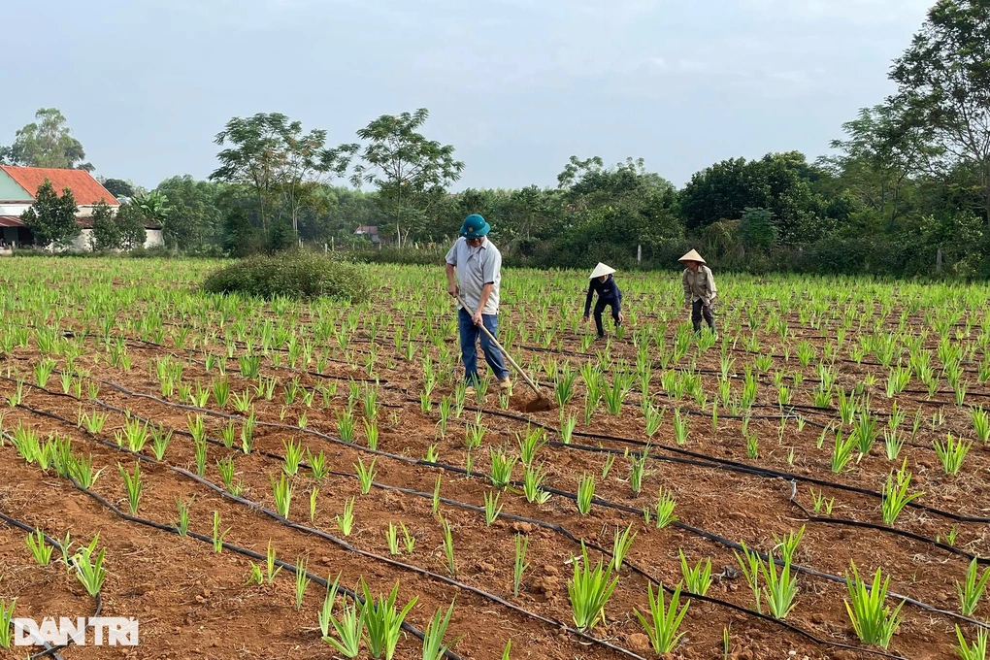
Đất
Đất cát: ven biển phía đông
Đất ferality: đồi núi phía tây.
Phát triển sản xuất lương thực, trồng cây công nghiệp hàng năm, cây công nghiệp lâu năm, chăn nuôi gia súc lớn và trồng rừng.

Slide 23
Khí hậu
Khí hậu nhiệt đới gió mùa có mùa đông lạnh:
Thời tiết khô nóng
Cuối hạ
Đầu hạ
Mưa lớn
Ảnh hưởng đến hoạt động sản xuất nhất là tính mùa vụ, tình hình phân bố và đa dạng hóa cây trồng.

Slide 24
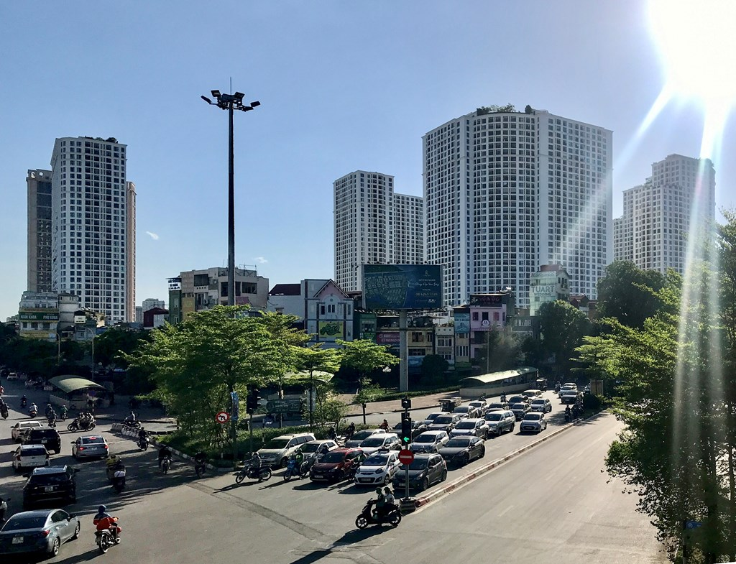
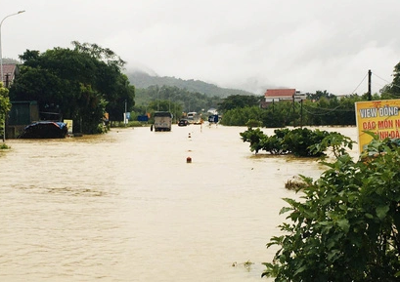
Nắng nhiều ngày ở Bắc Trung Bộ
Mưa lũ cuối mùa ở Bắc Trung Bộ

Slide 25
Rừng
Diện tích rừng khá lớn
3,1 triệu ha (đất lâm nghiệp)
Cung cấp gỗ cho công nghiệp chế biến và xuất khẩu.
Có tính sinh học cao với nhiều loài quý hiếm
Có nhiều khu bảo tồn thiên nhiên và dự trữ sinh quyển đem lại giá trị về mặt môi trường.

Slide 26
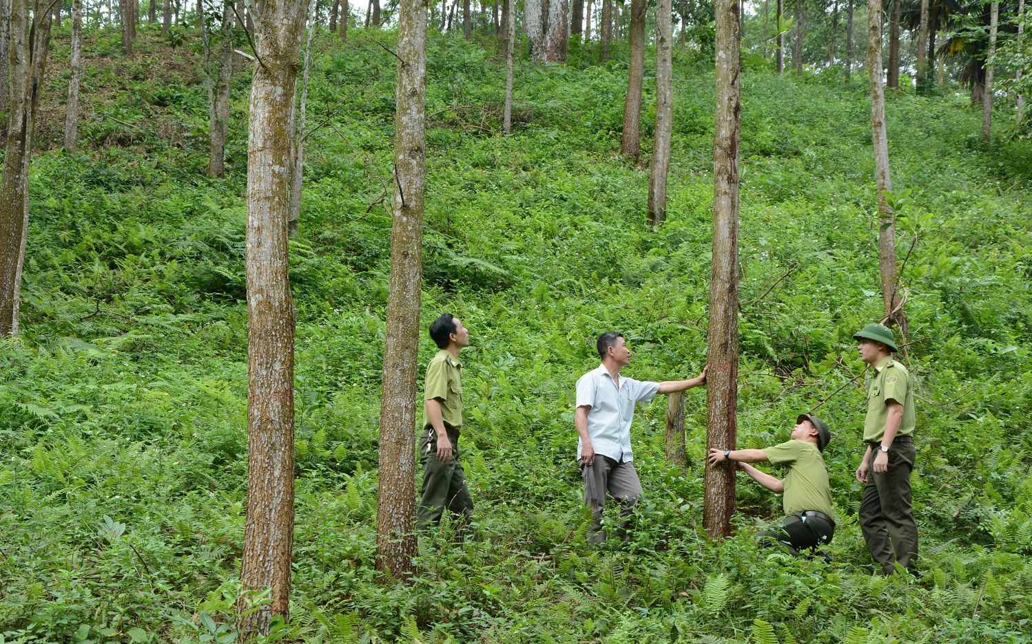
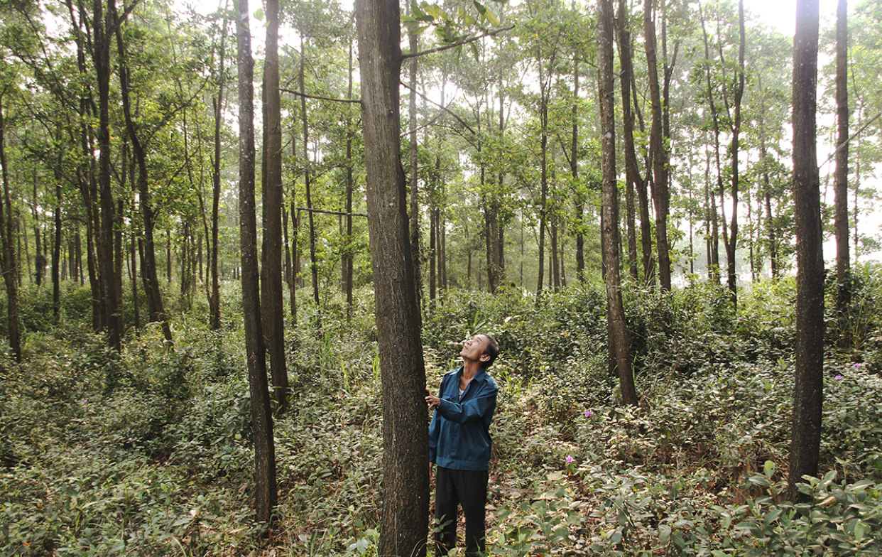
Mở rộng diện tích rừng trồng gỗ
(Quảng Trị)
Quảng Trị phấn đấu đến năm 2030 có trên 30.000 ha rừng trồng sản xuất được cấp chứng chỉ.

Slide 27
Khoáng sản
Nguồn khoáng sản phong phú, một số loại trữ lượng lớn
Crôm
Sắt
Thiếc
Đá vôi xi măng
Phát triển một số ngành công nghiệp.

Slide 28
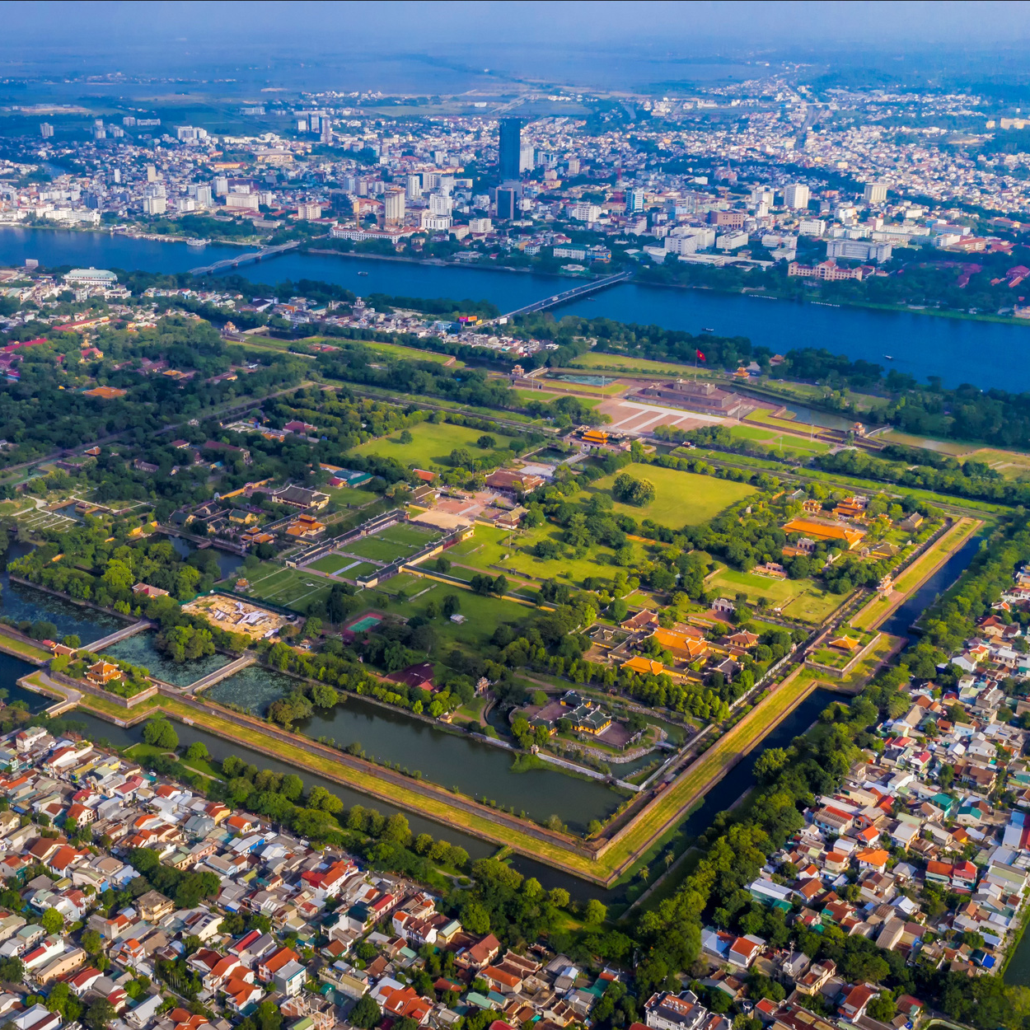
III
ĐẶC ĐIỂM PHÂN BỐ DÂN CƯ
Notes:
Ảnh: Thừa Thiên Huế

Slide 29
Số dân
Khu vực đồng bằng phía đông tập trung đông dân
11,2 triệu người
Mật độ dân số
218 người/km²
Đồi núi phía tây mật độ dân số thấp.
Tỉ lệ dân thành thị
25 %

Slide 30
Địa bàn cư trú của nhiều dân tộc

Slide 31
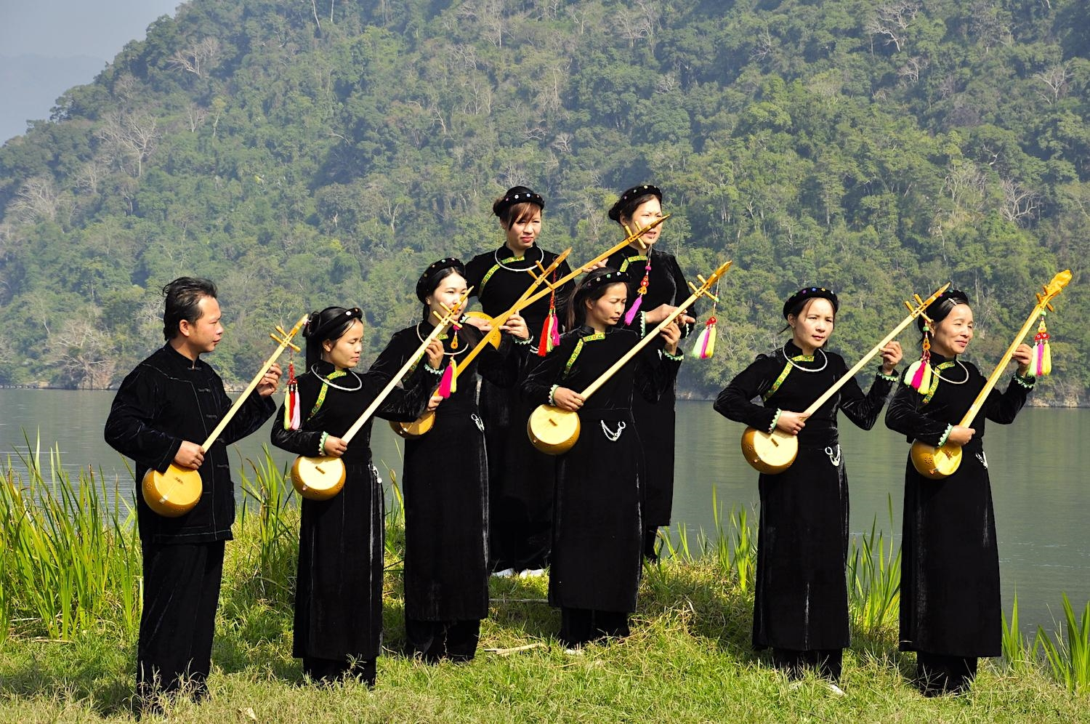
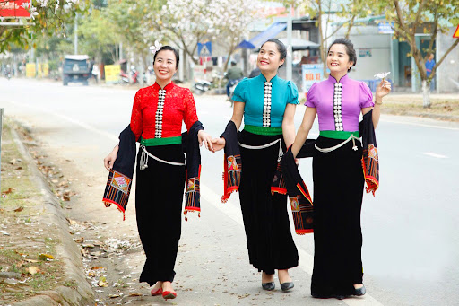
Dân tộc Tày
Dân tộc Thái (Thanh Hoá)

Slide 32
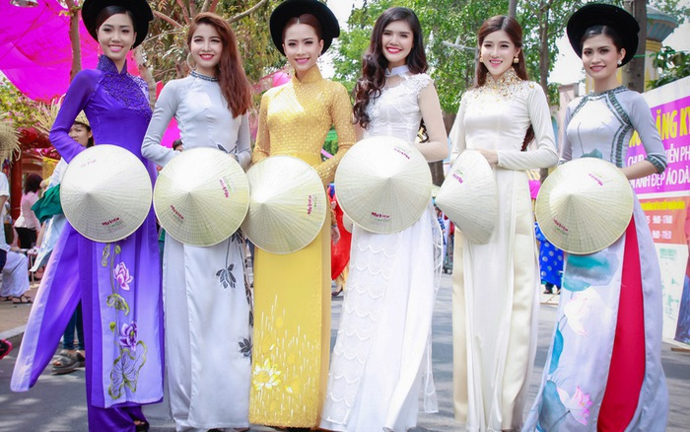
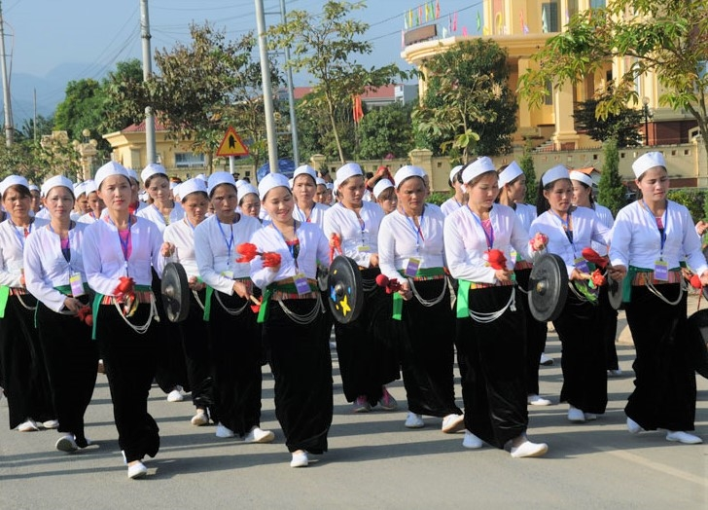
Dân tộc Kinh
Dân tộc Mường

Slide 33
CẢM ƠN SỰ CHÚ Ý THEO DÕI
BÀI GIẢNG CỦA CẢ LỚP!

